Slide 1
SOVENT NETWORK
By: Luis Alberto Salazar gómez

Slide 2
¿Qué es?
Es una aplicación Web diseñada para que los usuarios puedan interactuar de forma remota en grupos, los cuales se harán con el fin de discutir un evento (cuál, cómo y donde).
También es un sistema interactivo donde las personas podrán organizar de forma elaborada una actividad para una fecha especifica.

Slide 3


Slide 4
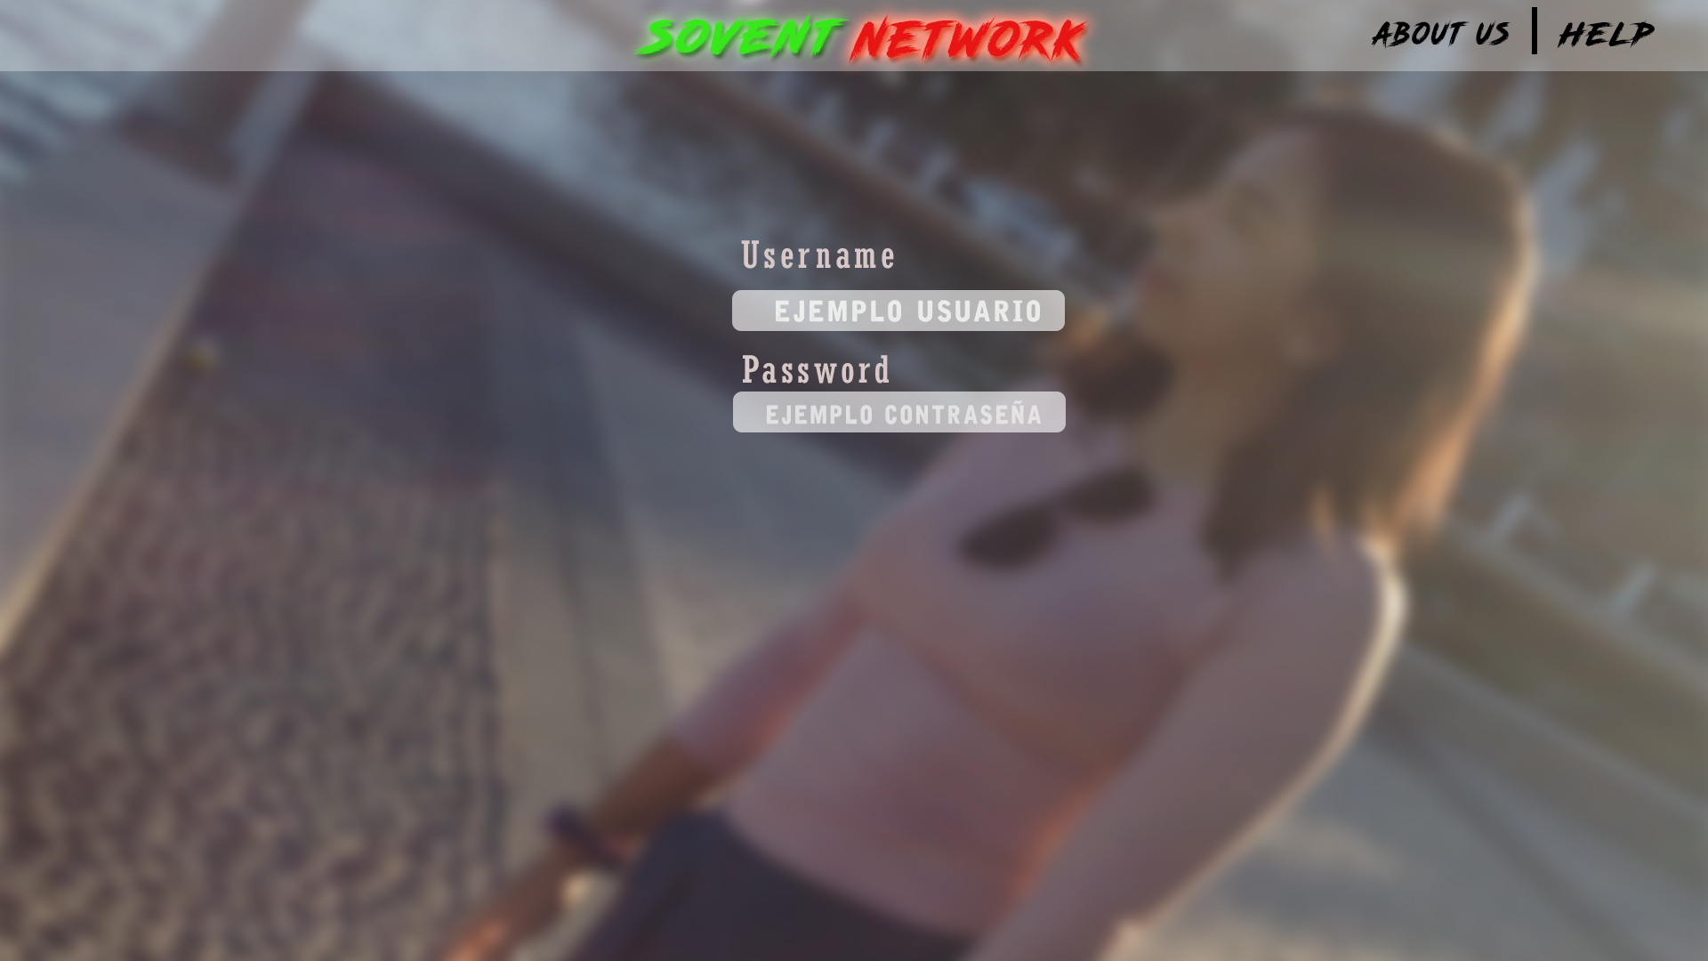
IDEA CONCEPTUAL

Slide 5
